Slide 1

KHỞI ĐỘNG

Slide 2


Slide 3
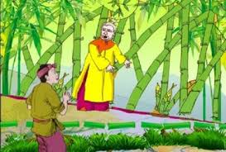
Câu 1. Hình ảnh này gợi cho em nhớ đến tác phẩm nào?
Cây tre trăm đốt

Slide 4
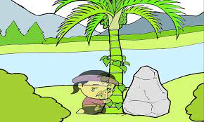
Sự tích trầu cau
Câu 2. Hình ảnh này gợi cho em nhớ đến tác phẩm nào?
Notes:
Nguyễn Nhâm -0981.713.891

Slide 5
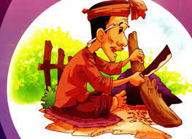
Câu 3. Hình ảnh này gợi cho em nhớ đến tác phẩm nào?
Đẽo cày giữa đường
Notes:
Nguyễn Nhâm -0981.713.891

Slide 6
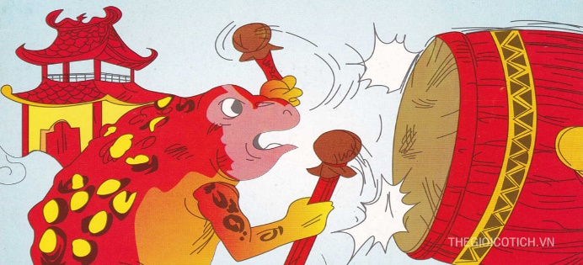
Câu 4. Đây là câu truyện nào?
Cóc kiện trời

Slide 7
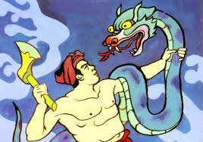
Câu 5.
“Ngày xưa ở huyện Cao Bình
Có gia đình nọ hiền lành chưa con
Tiếng lành vang tới ơn trên
Bèn sai Thái Tử xuống trần đầu thai
Dạy đủ mọi phép thành tài
Cho nên sức khỏe dẻo dai như thần”
Lời thơ gợi cho em nhớ đến câu truyện nào?
Thạch Sanh

Slide 8
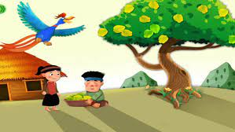
Câu 6. Chim lạ đến ăn quả phán rằng:
Ăn một quả,
Trả cục vàng, May túi ba gang, Mang đi mà đựng.
Lời chim lạ nhắc cho em nhớ đến tác phẩm nào?
Cây khế

Slide 9





9
Đây là những câu chuyện cổ thân thuộc gắn liền với kí ức, tuổi thơ của mỗi người chúng ta. Chính sự thân thuộc ấy đã trở thành nguồn cảnh hứng để nhà thơ Lâm Thị Mỹ Dạ viết bài thơ "Chuyện cổ nước mình"

Slide 10
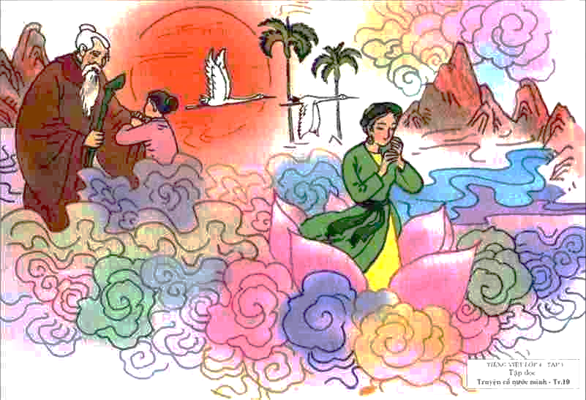

- Lâm Thị Mỹ Dạ-
Notes:
Giáo án của Thảo Nguyên (0979818956)

Slide 11
ĐỌC VÀ TÌM HIỂU CHUNG:
I.

Slide 12

1. Đọc:
12
Ta cùng xem video nào!
Lắng nghe video và đọc theo nhé các con!

Slide 13


Slide 14
2. Chú thích
Câu chuyện được lưu truyền từ xa xưa
- Chuyện cổ
Cứu giúp
- Độ trì
Đức tính của người có tấm lòng khoan dùng, rộng lượng, dễ tha thứ.
- Độ lượng
Giàu cảm xúc
- Đa tình
Ràng buộc vào mình nhiều điều để phải lo lắng, bận tâm
- Đa mang

Slide 15
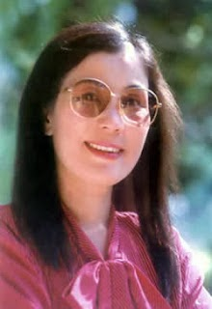
Tác giả
Tên thật: Lâm Thị Mỹ Dạ, sinh năm 1949
Quê : Quảng Bình, hiện bà đang sống ở Huế
Phong cách sáng tác : Thơ bà đằm thắm, nhẹ nhàng, trong trẻo; thể hiện bằng một tâm hồn tinh tế và giàu yêu thương.
Sáng tác tiêu biểu: Khoảng trời; Hố bom, Bài thơ không năm tháng...
Notes:
Giáo án của Thảo Nguyên (0979818956)

Slide 16


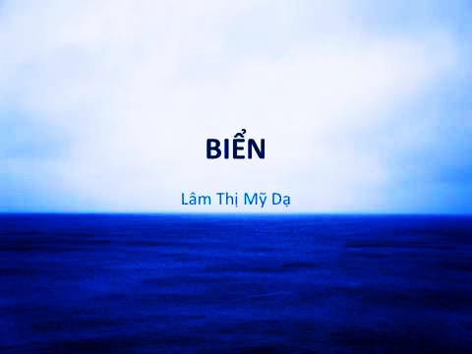
Notes:
Giáo án của Thảo Nguyên (0979818956)

Slide 17
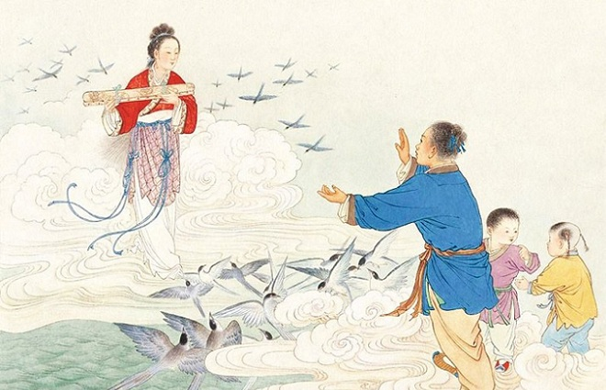
2
Tác phẩm
Xuất xứ
- Sáng tác năm 1979
- In trong “Lâm Thị Mỹ Dạ tuyển tập”
Thể loại
Thơ lục bát
PTBĐ
Biểu cảm

Slide 18



Từ đầu… đa tình, đa mang
→ Vẻ đẹp chuyện cổ nước mình.
Phần còn lại
→ Ý nghĩa chuyện cổ nước mình.
Notes:
Giáo án của Thảo Nguyên (0979818956)

Slide 19
KHÁM PHÁ VĂN BẢN:
II.

Slide 20

1
Đặc điểm thể loại thơ lục bát
Đặc điểm thể loại thơ lục bát | Biểu hiện trong bài thơ
Số dòng, số tiếng
Về vần
Về nhịp thơ
Về thanh điệu
- 28 cặp lục bát
- Dòng lục có 6 tiếng, dòng bát có 8 tiếng
- Ôi- ơi; a-ta-xa; im-hiền-tiên; trì- đi- thì…
- Ngắt nhịp chẵn: 2/2/2/2; 2/4; 4/4…
- Trong dòng 6 và dòng 8, tiếng thứ 4 là thanh trắc, tiếng thứ 6,8 là thanh bằng…
Notes:
Giáo án của Thảo Nguyên (0979818956)

Slide 21

1. Đặc điểm thể loại lục bát trong bài thơ
21
14 cặp lục bát
Số dòng thơ
Mỗi dòng lục có 6 tiếng, mỗi dòng bát có 8 tiếng
Số tiếng trong từng dòng
2/2/2
4/4;
2/2/2
2/2/2/2
Nhịp chẵn
Ôi- ơi; a-ta-xa; im-hiền-tiên; trì- đi- thì…
Vần trong các dòng thơ
Nhịp thơ của từng dòng

Slide 22

Chuyện cổ nước mình
22
Tôi yêu truyện cổ nước tôi Vừa nhân hậu lại tuyệt vời sâu xa Thương người rồi mới thương ta Yêu nhau dù mấy cách xa cũng tìm Ở hiền thì lại gặp hiền Người ngay thì gặp người tiên độ trì Mang theo truyện cổ tôi đi Nghe trong cuộc sống thầm thì tiếng xưa Vàng cơn nắng, trắng cơn mưa Con sông chảy có rặng dừa nghiêng soi Đời cha ông với đời tôi Như con sông với chân trời đã xa Chỉ còn truyện cổ thiết tha Cho tôi nhận mặt ông cha của mình Rất công bằng, rất thông minh Vừa độ lượng lại đa tình, đa mang.
Thị thơm thì giấu người thơm Chăm làm thì được áo cơm cửa nhà Đẽo cày theo ý người ta Sẽ thành khúc gỗ chẳng ra việc gì Tôi nghe truyện cổ thầm thì Lời cha ông dạy cũng vì đời sau. Đậm đà cái tích trầu cau Miếng trầu đỏ thắm nặng sâu tình người. Sẽ đi qua cuộc đời tôi Bấy nhiêu thời nữa chuyển dời xa xôi. Nhưng bao truyện cổ trên đời Vẫn luôn mới mẻ rạng ngời lương tâm.
Lâm Thị Mỹ Dạ
Mỗi dòng lục có 6 tiếng
1
2
9
3
10
4
11
5
12
mỗi dòng bát có 8 tiếng
6
13
7
14
8

Slide 23
Vần trong các dòng thơ
23
Tôi yêu truyện cổ nước tôi Vừa nhân hậu lại tuyệt vời sâu xa Thương người rồi mới thương ta Yêu nhau dù mấy cách xa cũng tìm Ở hiền thì lại gặp hiền Người ngay thì gặp người tiên độ trì Mang theo truyện cổ tôi đi Nghe trong cuộc sống thầm thì tiếng xưa
Ôi- ơi; a-ta-xa; im-hiền-tiên; trì- đi- thì…

Slide 24
Nhịp thơ của từng dòng
24
Tôi yêu/ truyện cổ /nước tôi Vừa nhân hậu lại/ tuyệt vời sâu xa Thương người/ rồi mới/ thương ta Yêu nhau/ dù mấy/ cách xa /cũng tìm Ở hiền/ thì lại /gặp hiền Người ngay thì gặp/ người tiên độ trì Mang theo/ truyện cổ/ tôi đi Nghe trong/ cuộc sống/ thầm thì /tiếng xưa
2/2/2
4/4;
2/2/2
2/2/2/2
Nhịp chẵn

Slide 25
2
Những câu chuyện cổ tích được nhắc đến và ý nghĩa
Tên truyện | Dấu hiệu nhận diện | Ý nghĩa, giá trị của các chuyện cổ
Thạch Sanh; Cây tre trăm đốt; Cây khế, Sọ Dừa
Ở hiền thì lại gặp hiền/ Người ngay thì gặp người tiên độ trì…
Phản ánh những nét đẹp tình người như lòng nhân hậu, vị tha, độ lượng, bao dung, đa tình, đa mang…
Thị thơm thị giấu người thơm/ Chăm làm thì được áo cơm cửa nhà
Tấm Cám
Đẽo cày theo ý người ta/ Sẽ thành khúc gỗ chẳng ra việc gì.
Đẽo cày giữa đường
Đậm đà cái tích trầu cau/ Miếng trầu đỏ thắm nặng sâu tình người.
Sự tích trầu cau
Notes:
Giáo án của Thảo Nguyên (0979818956)

Slide 26


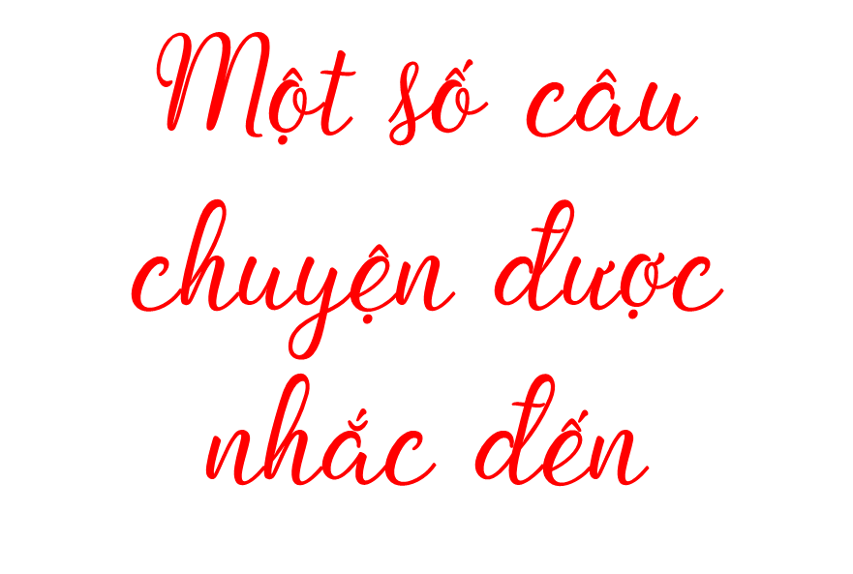
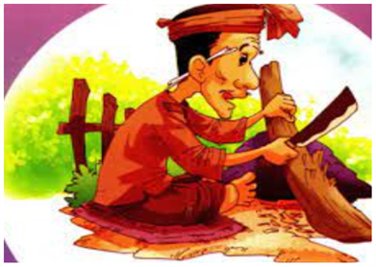

Notes:
Giáo án của Thảo Nguyên (0979818956)

Slide 27
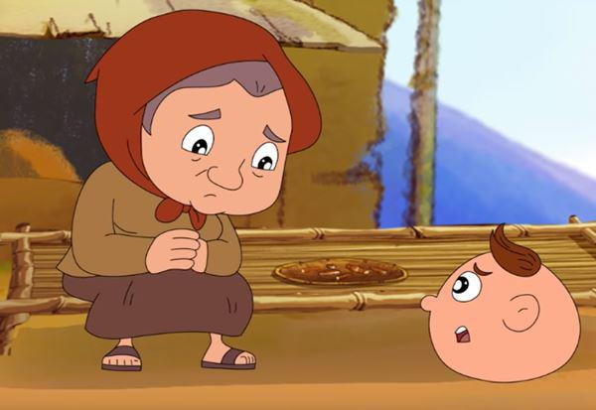
Anh chàng trong truyện Cây tre trăm đốt dẫu biết mình bị lừa vẫn không hề oán trách, bao dung và nhân hậu.
27
Thạch Sanh sẵn sàng giúp đỡ, xả thân vì người khác; khi biết tội ác của Lí Thông nhưng vẫn tha chết cho mẹ con hắn;
cô gái út trong Sọ Dừa có tấm lòng thương người đặc biệt đó là người có khiếm khuyết về ngoại hình
Cây tre trăm đốt
\
Dấu hiệu nhận diện:
“Ở hiền thì lại gặp lành
Người ngay thì gặp người tiên độ trì”
Thạch Sanh
Nhân hậu, vị tha, độ lượng, bao dung, đa tình, đa mang…
Người em trong truyện cây khế chẳng trách người anh tham lam nửa lời
Sọ Dừa
Cây khế

Slide 28
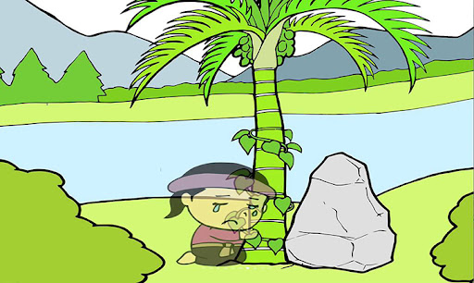
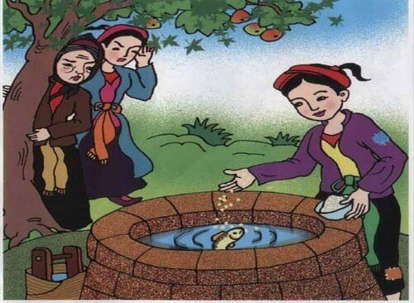
Sự tích trầu cau
“Thị thơm thì giấu người thơm”
28
Đậm đà cái tích trầu cau
Miếng trầu đỏ thắm nặng sâu tình người
Qua các lần hóa thân của Tấm, ta nhận ra khát vọng vươn lên, chiến thắng nghịch cảnh của nhân dân ta.
đó còn là sự trân quý tình cảm của an hem trong gia đình, là sự thủy chung của lứa đôi qua sự tích trầu cau…
\
Tấm Cám
““Đẽo cày theo ý người ta/ Sẽ thành khúc gỗ chẳng ra việc gì”
Phải kiên định, có lập trường thì công việc mới thành công.
Đẽo cày giữa đường

Slide 29

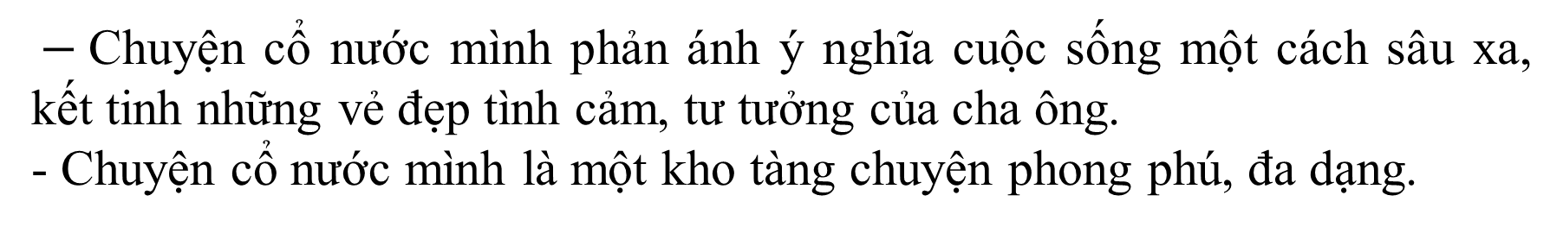
*Vẻ đẹp chuyện cổ nước mình.
$−$Chuyện cổ nước mình phản ánh ý nghĩa cuộc sống một cách sâu xa, kết tinh những vẻ đẹp tình cảm, tư tưởng của cha ông.
- Chuyện cổ nước mình là một kho tàng chuyện phong phú, đa dạng.

Slide 30

3
Tình cảm của nhà thơ dành cho chuyện cổ
- Tôi yêu chuyện cổ nước tôi
Tôi yêu
Tình cảm bộc lộ trực tiếp
- Đời cha ông với đời tôi
Như con sông với chân trời đã xa
Chỉ còn truyện cổ thiết tha
Cho tôi nhận mặt ông cha của mình.
- NT so sánh: đời cha ông – đời tôi với con sông và chân trời đã xa
→ Thế hệ cha ông đã là quá khứ
Cho tôi nhận mặt
- NT ẩn dụ: → là cầu nối để con cháu nhận diện cha ông, tổ tiên của mình (tập quán, đạo đức, nếp sống, quan niệm đạo đức….)
Notes:
Giáo án của Thảo Nguyên (0979818956)

Slide 31
đời sống vật chất
Chính những câu chuyện cổ
tinh thần, tâm hồn
lưu giữ lại lịch sử, truyền thống văn hoá của dân tộc
tính cách
phong tục tập quán
là chiếc cầu nối để con cháu đời nay có thể hiểu về đất nước mình, cha ông mình
quan niệm đạo đức
triết lí nhân sinh

Slide 32

tình cảm thắm thiết
gắn bó sâu nặng
sự trân trọng
biết ơn
Notes:
Giáo án của Thảo Nguyên (0979818956)

Slide 33
4
Những bài học mà cha ông để lại trong chuyện cổ
Tôi nghe chuyện cổ thầm thì
Lời cha ông dạy cũng vì đời sau.
Những bài học cuộc sống được gợi ra từ những câu chuyện cổ
- Ở hiền thì lại gặp hiền
Người ngay thì gặp người tiên độ trì…
Sống phải chân thành, nhân ái
- Thị thơm thị giấu người thơm
Chăm làm thì được áo cơm cửa nhà
Phải cần cù, chăm chỉ
- Đẽo cày theo ý người ta
Sẽ thành khúc gỗ chẳng ra việc gì.
Phải có quan điểm, có trí tuệ, chính kiến của mình, không bị thụ động trong công việc
Bài học về đạo lí làm người
Notes:
Giáo án của Thảo Nguyên (0979818956)

Slide 34

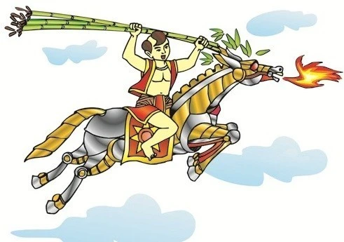
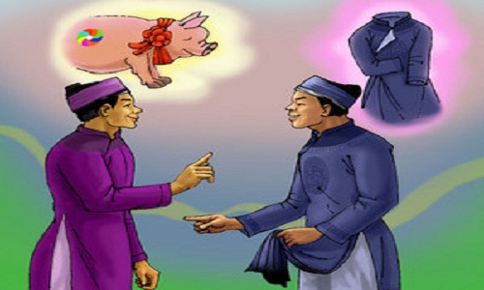
Trân quý tình cảm anh em ruột thịt; sự thủy chung, son sắt trong tình cảm lứa đôi
Phải biết có chủ kiến, quyết đoán, không bị động
Phải có tinh thân yêu nước, đấu tranh chống giặc ngoại xâm
Không được khoe khoang
Notes:
Giáo án của Thảo Nguyên (0979818956)

Slide 35
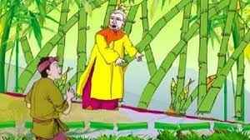
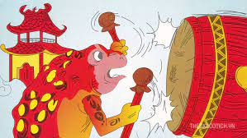
Siêng năng, chăm chỉ, hiền lành
Đề cao sự quyết tâm, kiên trì, đoàn kết, chính nghĩa.
Notes:
Giáo án của Thảo Nguyên (0979818956)

Slide 36
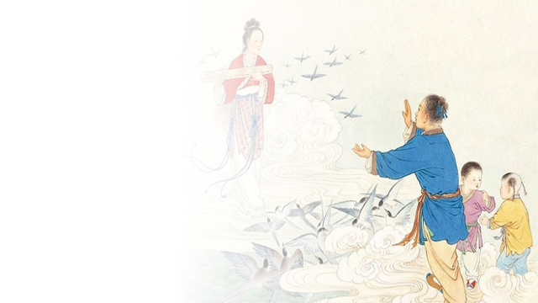

5
Giá trị của những chuyện cổ trong hiện tại
“Vẫn luôn mới mẻ rạng ngời lương tâm”
Những câu chuyện cổ đã trở thành những hành trang tinh thần quý giá, giúp nhà thơ và các thế hệ con cháu vượt qua những khó khăn, thử thách để tiến xa hơn trong tương lai.
Notes:
Giáo án của Thảo Nguyên (0979818956)

Slide 37

Thể thơ lục bát dễ đọc, dễ nhớ.
Giọng thơ nhẹ nhàng, tâm tình
Các biện pháp tu từ: nhân hóa (chuyện cổ thầm thì), so sánh (đời cha ông với đời tôi)….
Notes:
Giáo án của Thảo Nguyên (0979818956)

Slide 38

Ngợi ca ý nghĩa to lớn và những bài học về đạo lí làm người chứa trong kho tàng chuyện cổ dân gian của nước nhà.
Nhà thơ gián tiếp khẳng định: Kho tàng chuyện cổ nước nhà có giá trị vô cùng to lớn và sẽ tồn tại mãi muôn đời sau.
Notes:
Giáo án của Thảo Nguyên (0979818956)

Slide 39
Đời cha ông với đời tôi Như con sông với chân trời đã xa Chỉ còn chuyện cổ thiết tha Cho tôi nhận mặt ông cha của mình
Viết đoạn văn (khoảng 5-7 câu) cảm nhận của em về đoạn thơ sau:
Notes:
Giáo án của Thảo Nguyên (0979818956)

Slide 40
Đoạn thơ đã khơi gợi cho em những tình cảm gì đối với những câu chuyện cổ?
Trong hai dòng thơ đầu, tác giả đã sử dụng biện pháp tu từ gì? Biện pháp tu từ đó đã đem lại đã đem lại hiệu quả gì trong việc thể hiện tư tưởng tình cảm của tác giả?
Gợi ý:
Vì sao tác giả khẳng định những câu chuyện cổ giúp chúng ta gặp lại cha ông, thấy được diện mạo tinh thần của những thế hệ đi trước.
Em có cảm nhận gì về giọng điệu của đoạn thơ?
Notes:
Giáo án của Thảo Nguyên (0979818956)

Slide 41



XÂY DỰNG
NÔNG TRẠI

Slide 42



























Slide 43



Câu thơ Thị thơm thị giấu người thơm nhắc đến truyện cổ tích nào?
Tấm Cám

Slide 44
Câu thơ sau gợi cho em nhớ tới câu tục ngữ nào?
Ở hiền thì lại gặp hiền
Người ngay thì được phật, tiên độ trì
Ở hiền gặp lành

Slide 45
Hai câu thơ cuối bài có ý nghĩa gì?
Tôi nghe truyện cổ thầm thì
Lời cha ông dạy cũng vì đời sau
Là lời dạy của cha ông với con cháu đời sau: Phải biết sống nhân hậu, độ lượng, công bằng,…

Slide 46
Hai câu thơ Đẽo cày theo ý người ta/ Sẽ thành khúc gỗ chẳng ra việc gì nhắc đến truyện cổ tích nào?
“Đẽo cày giữa đường”

Slide 47
Từ “độ trì” trong câu “Người ngay thì gặp người tiên độ trì” được hiểu là?
Che chở, giúp đỡ con người vượt qua khó khăn

Slide 48
Chuyện cổ nước mình thuộc thể thơ nào?
Lục bát

Slide 49
49
HƯỚNG DẪN TỰ HỌC
HỌC BÀI, LÀM BÀI TẬP VÀO VỞ.
Sưu tầm các bài thơ khác của tác giả.
Soạn bài: Cây tre Việt Nam.




